Slide 1



TRƯỜNG TIỂU HỌC TRẤN DƯƠNG
CHÀO MỪNG QUÝ THẦY CÔ
VỀ DỰ GIỜ THĂM LỚP
Môn Tiếng Việt lớp 3
BÀI 18: Núi quê tôi (T3)
Giáo viên: Phạm Thị Liêm
Lớp: 3B

Slide 2
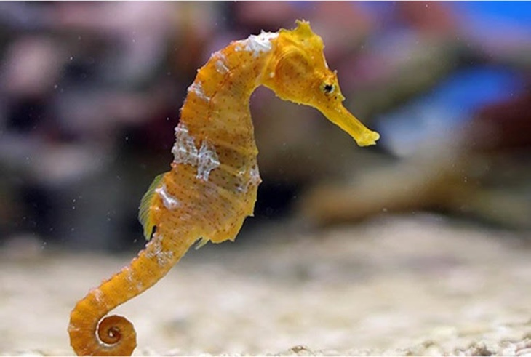
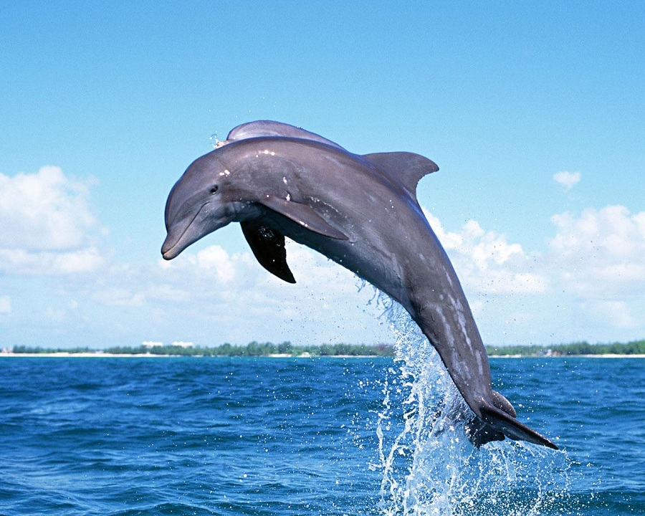
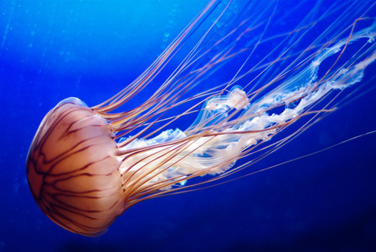
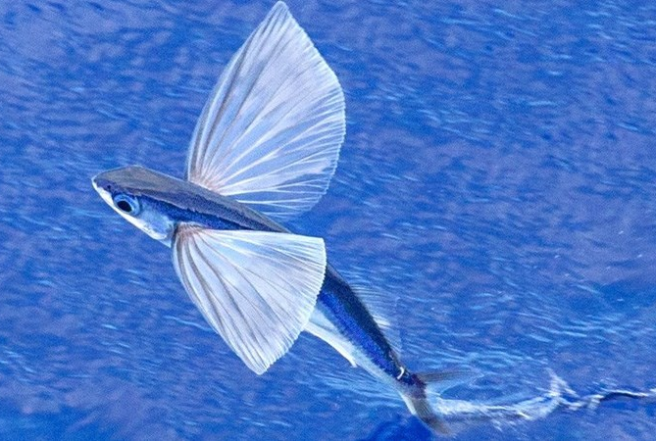

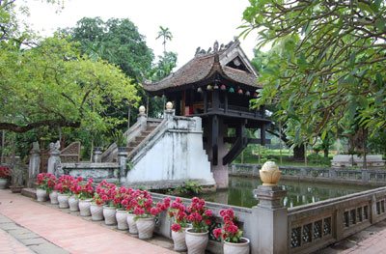
TRÒ CHƠI: DU LỊCH ĐẠI DƯƠNG
Điền r hay d
Vàng ….ực
Điền l hay n
im ….ặng
r
l
4
1
1
2
3
2
Điền ? hay ~
yên tinh
Điền ung hay ưng
s…… s…….
~
BẮT ĐẦU QUAY
3
4
ừng ững

Slide 3
Bài 1. Tìm trong các câu in đậm những từ ngữ có nghĩa giống nhau.
Rừng cây im lặng quá. Một tiếng lá rơi lúc này cũng có thể khiến người ta giật mình. Gió bắt đầu thổi rào rào. Phút yên tĩnh của rừng ban mai dần biến đi. Nắng bốc hương hoa tràm thơm ngây ngất. Gió đưa mùi hương ngọt lan xa, phảng phất khắp rừng.
Thoắt cái, có một khoảng rừng nguyên sơ đã trở về lại vẻ tĩnh lặng.
Im lặng, yên tĩnh, tĩnh lặng

Slide 4
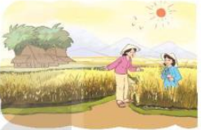
Bài 2. Chọn từ ngữ dưới đây thay cho mỗi từ in đậm trong câu.
sừng sững
chăm chỉ
vàng ruộm
a, Những người dân quê tôi rất
hiền lành chịu khó.
b, Dưới ánh mặt trời, cánh đồng vàng rực màu lúa chín.
c, Đi qua cánh rừng, một dãy núi hùng vĩ hiện ra trước mắt chúng tôi.
chịu khó-chăm chỉ;vàng rực-vàng ruộm;hùng vĩ- sừng sững

Slide 5
Bài 3. Đặt câu có hình ảnh so sánh để tả cánh đồng hoặc dòng sông.
M: Vào mùa lúa chín, cánh đồng quê tôi như một tấm thảm vàng rực.
- Tàu dừa như bàn tay ai đang vẫy.
- Quả dừa như đàn lợn con nằm trên cao.

Slide 6

Xin chào và hẹn gặp lại!
Notes:
6

